Slide 1
Володимир Івасюк – ураїнський композитор
Виконала
учениця 11 класу
Нетребко Галина
2014р.

Slide 2
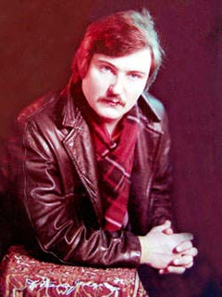
Стежки дитинства
Народився Володимир Михайлович Івасюк 4 березня 1949 року у районному містечку Кіцмань Чернівецької області в сім'ї вчителів Михайла та Софії Івасюків. Вже у три роки він проявив величезну увагу до музики, з цікавістю спостерігаючи за репетиціями учительського хору, на які його часто брали батьки.

Slide 3
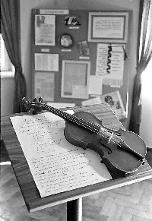
Стежки дитинства
В 1956 році іде у перший клас середньої Чернівецької школи №1 . Він проявив неабиякі нахили до гри на скрипці, його запрошують грати на місцевих оглядах художньої самодіяльності,. За свою чудову гру Володя отримує від земляків подарунок - гарну справжню німецьку скрипку.

Slide 4
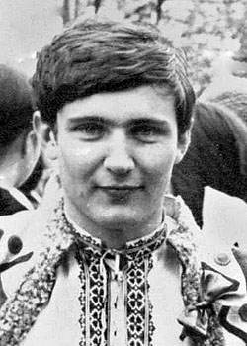
Стежки дитинства
В 1964 році Володя створює в школі ансамбль «Буковинка» й пише для нього свої перші пісні, серед яких найперша - «Колискова».

Slide 5
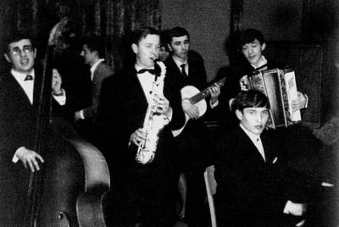
Стежки дитинства
Колектив здобуває перемоги на кількох самодіяльних конкурсах, їде до Києва, там його помічають, запрошують на обласне телебачення, нагороджують подорожжю по Дніпру.

Slide 6
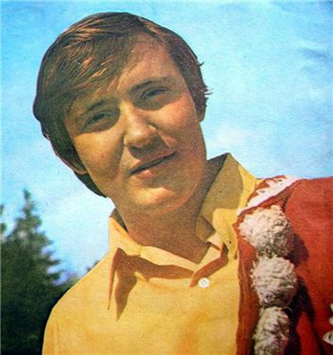
Стежки дитинства
У 1966 році він працює слюсарем на заводі і паралельно веде заводський хор.
Далее вступление в Черновицкий мединститут. Там Владимир создает гениальные произведения "Червона Рута" и "Водограй", которым суждено покорить сердца миллионов украинцев и принести Ивасюку славу гениального народного композитора.

Slide 7
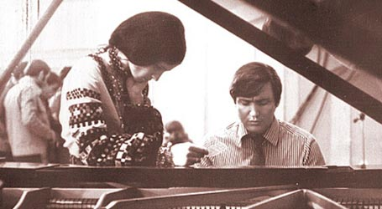
Перші успіхи
13 вересня 1970 року на Театральному майдані Чернівців у присутності тисяч чернівчан і на очах мільйонної глядацької аудиторії постала чудові пісні - перший великий тріумф молодого митця.
Софія Ротару «Водограй»

Slide 8
Червона рута (Володимир Івасюк, Василь Зінкевич, Назарій Яремчук

Slide 9
Перший український музичний фільм
У 1971 році в Карпатах був знятий фільм «Червона рута», в якому брали участь Софія Ротару, Василь Зінкевич, Назарій Яремчук, Раїса Кольца, ансамблі «Смерічка» і «Росинка». Це був перший український музичний фільм. У ньому прозвучали пісні Івасюка, Дутківського, Скорика.

Slide 10
У передачі ЦТ «Алло, ми шукаємо таланти!» звучить нова Володина пісня «Водограй».

Slide 11
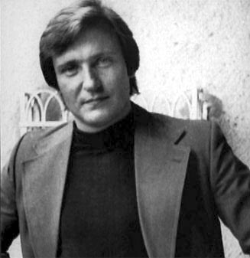
«Львівський період»
У 1972 році Івасюк перебирається до Львова, де вступає в підготовчий композиторський факультет Львівської консерваторії та переводиться на IV курс Львівського медичного інституту.

Slide 12
Співпраця
Популярність Володимира постійно зростає у тому числі і за рахунок виконання його пісень «Балада про дві скрипки» і «У долі своя весна» тоді молодою співачкою Софією Ротару.
София Ротару - У судьбы своя весна
Владимир Ивасюк и София Ротару - Баллада о двух скрипках

Slide 13
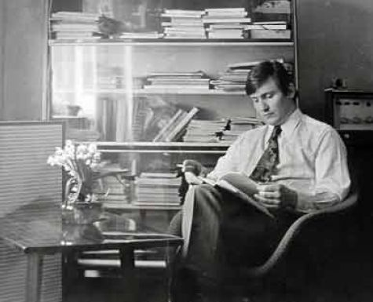
1974 рік в біографії Івасюка відзначився ще двома моментами: його обирають делегатом ХХІІ з'їзду комсомолу від Львівської області, того ж року він стає студентом підготовчого відділення Львівської консерваторії по класу композиції.

Slide 14
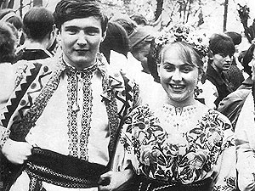
У 1975 році він пише музику до спектаклю за романом О. Гончара «Прапороносці» і здобуває диплом першого ступеня.

Slide 15
Невигідний курс партійної верхівки
Але незважаючи на всі видимі успіхи композитора його життя була всіяна безліччю неприємностей, які йшли від комуністичної системи тодішньої УРСР. Справа в тому, що тодішня радянська система всіляко опиралася будь-яких проявів національної української культури, яка виходила за межі пропаганди комуністичної ідеології. Тому яскрава фігура композитора була невигідна курсом партійної верхівки.

Slide 16
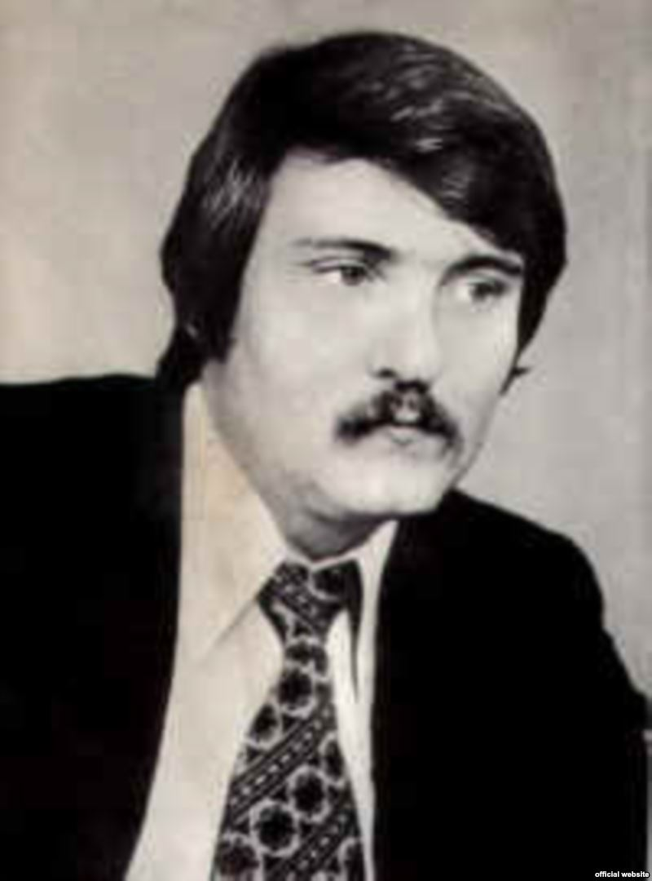
Смерть великої людини
24 квітня 1979 року на піку творчої слави Володимир Івасюк загадково зникає у Львові. А вже 18 травня тіло композитора знайшли у військовій зоні Брюховицького лісу недалеко від Львова повішеним. Слідство висунуло єдину версію - самогубство внаслідок тривалого психічного розладу.

Slide 17
Не всі ми вічні…
На похорон, який відбувся 22 травня, незважаючи на жорстку заборону керівництва, прийшли десятки тисяч людей зі всієї України. Це була небачена на ті часи акція непокори владі. Але навіть після похорону продовжилася страшне цькування пам'яті Володимира. Могилу тричі підпалювали, а пам'ятник чекав 10 років дозволу на встановлення. Але незважаючи на все це величезна народна любов до художника живе і донині.

Slide 18
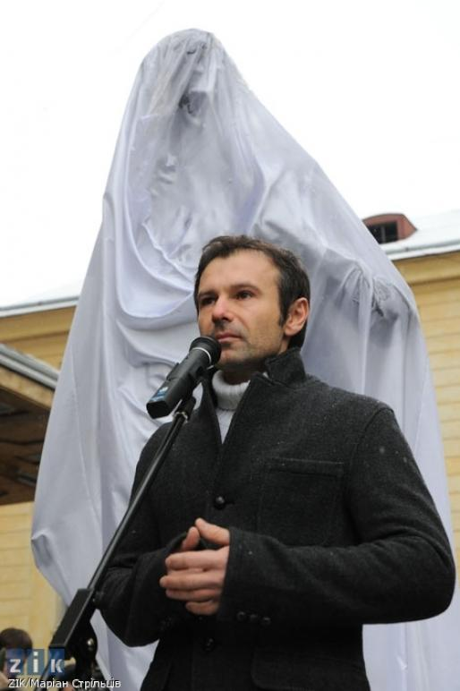
Лідер групи «Океан Ельзи» Святослав Вакарчук відкрив у Львові пам'ятник композитору та поету Володимиру Івасюку.

Slide 19
Вакарчук на відкритті пам'ятника Івасюку

Slide 20
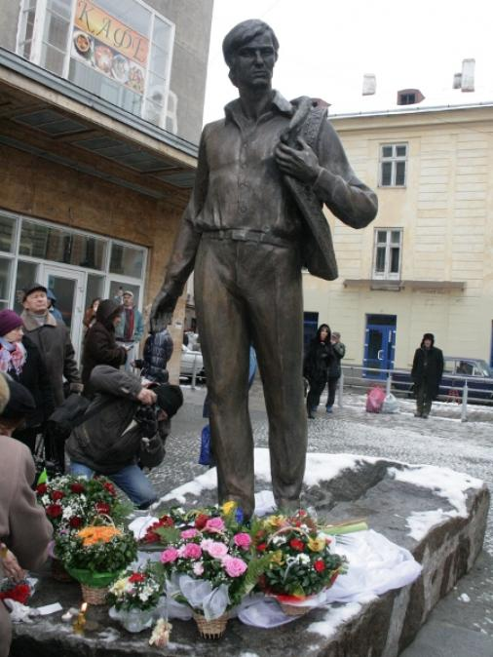
«Слава — это прекрасная женщина, которая на могилу цветы принесет»
— Лина Костенко

